Slide 1

Изменения и дополнения в проведении независимой оценки качества условий осуществления образовательной деятельности организациями на муниципальном уровне
Зеленко Лариса Егоровна,
Красноярск, 2024

Slide 2
Нормативный документ
Приказ Федеральной службы по надзору в сфере образования и науки от 4_августа 2023 №1493 «Об утверждении требований к структуре официального сайта образовательной организации в информационно-телекоммуникационной сети «Интернет» и формату представления информации
с 01.09.2024 года

Slide 3
Раздел «Сведения об образовательной организации» должен содержать подразделы:
Основные сведения
Структура и органы управления образовательной организацией
Документы
Образование
Руководство
Педагогический состав
Материально-техническое обеспечение и оснащенность образовательного процесса. Доступная среда
Платные образовательные услуги
Финансово-хозяйственная деятельность
Вакантные места для приема (перевода) обучающихся
Стипендия и меры поддержки обучающихся
Международное сотрудничество
Организация питания в образовательной организации
Образовательные стандарты и требования

Slide 4
Нормативный документ
Приказ Минтруда России от 28 декабря 2023 г. № 899
«Об утверждении Методических рекомендаций по организации работы в рамках проведения оценки качества условий оказания услуг организациями в сфере культуры, охраны здоровья, образования, социального обслуживания и федеральными учреждениями медико-социальной экспертизы»

Slide 5
Органы местного самоуправления муниципальных районов и городских округов
Граждане-получатели образовательных слуг
Общественные палаты (советы)
муниципальных образований
Организации
Общественные советы по НОК при органах
муниципальных образованиях
Оператор

Slide 6
Регламентация положений НОК
Что регламентируем | Какие документы должны быть разработаны | Кто разрабатывает | Кто согласовывает/утверждает
Деятельность органов местного самоуправления (ОМС) | Приказ об определении должностных лиц, ответственных по НОК (5 полномочий) | ОМС | ОМС
 | Планы организаций по устранению недостатков, выявленных в ходе НОК | Организации | ОМС
 | Документы об организации контроля за выполнением решений, принятых по результатам НОК | Организация/ОМС | ОМС

Slide 7
Регламентация положений НОК
Что регламентируем | Какие документы должны быть разработаны | Кто разрабатывает | Кто согласовывает/утверждает
Деятельность общественных советов по НОК (ОС по НОК) | Документ о создании ОС по НОК | ОМС | Общественная палата
 | Положение об ОС по НОК | ОМС | ОМС
 | График проведения заседания ОС по НОК | ОС по НОК | ОС по НОК
 | Протоколы заседаний ОС по НОК | ОС по НОК | ОС по НОК

Slide 8
Регламентация положений НОК
Что регламентируем | Какие документы должны быть разработаны | Кто разрабатывает | Кто согласовывает/утверждает
Деятельность оператора | Техническое задание по сбору и обобщению информации | ОМС | ОС по НОК
 | Муниципальный контракт | ОМС | ОМС
 | Отчет о выполненных работах по сбору и обобщению информации | оператор | ОМС/ОС по НОК

Slide 9
Формирование графика проведения НОК
График проведения мероприятий в рамках НОК формируется уполномоченным органом в течение первого квартала календарного года и согласовывается с Общественным советом по НОК.
При формировании графика проведения мероприятий в рамках НОК необходимо учитывать следующее:
необходимость обеспечения полноты и достоверности размещения информации о НОК на официальном сайте;
установленные сроки проведения закупочных процедур;
сроки проведения работ (оказания услуг) по сбору и обобщению информации, включая необходимость проведения экспертизы результатов, представленных оператором, сроков устранения выявленных недостатков в работе оператора;
сроки рассмотрения результатов НОК, представленных Общественным советом по НОК в орган местного самоуправления (в течение одного месяца с даты получения материалов от Оператора), для выработки мер по совершенствованию деятельности организаций и устранения выявленных недостатков.

Slide 10
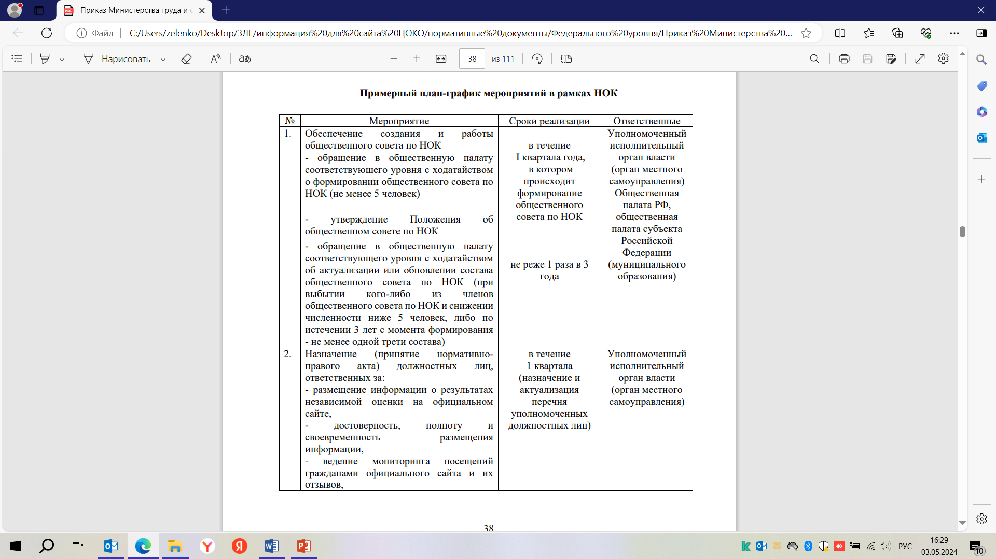
Примерный план-график мероприятий в рамках НОК
Примерный план-график мероприятий в рамках НОК

Slide 11
Формирование перечня организаций, в отношении которых проводится или не проводится НОК
Перечни организаций, в отношении которых проводится НОК в конкретном периоде (календарном году и/или на трехлетний период), определяются Общественным советом по НОК при органе местного самоуправления с учетом необходимости обеспечения 100% охвата организаций, подлежащих оценке.
Перечень организаций, в отношении которых проводится НОК в текущем году, размещается на официальном сайте представителем уполномоченного органа в разделе «Размещение сведений по независимой оценке» пункт «Перечни организаций». Перечень организаций должен быть внесен, сохранен, подписан электронной подписью уполномоченного должностного лица и размещен в срок до начала работ по сбору и обобщению информации в рамках НОК.

Slide 12
Причинами исключения из перечня организаций могут служить следующие обстоятельства:
организация закрыта или закрывается на капитальный ремонт, и доступ в нее в течение года не представляется возможным;
организация расположена на территории ограниченного доступа (закрытой по причине карантина, специальной военной операции и т.п.);
организация не оказывает услуги населению, которые могут быть оценены с использованием показателей, характеризующих общие критерии оценки качества условий оказания услуг;
организация не имеет собственного помещения или арендует его;
в отношении организации планируется ликвидация, реорганизация, либо организация уже находится в стадии проведения указанных процедур.

Slide 13
Планирование финансовых ресурсов на выполнение работ по сбору и обобщению информации в рамках НОК
Планирование бюджетных средств на выполнение работ (оказание услуг) по сбору и обобщению информации в рамках НОК проводится с учетом необходимости обеспечения 100% охвата организаций, подлежащих оценке, в течение трехлетнего цикла.
С учетом периода бюджетного планирования на 3 года потребность в финансировании должна быть рассчитана на следующий финансовый год и на плановый период два года. Соответствующие объемы финансирования рекомендуется учесть в плане-графики закупок товаров, работ, услуг на следующий финансовый год и на плановый период два года.
Объем финансовых средств на выполнение работ (оказание услуг) по сбору и обобщению информации в рамках НОК рассчитывается в соответствии с количеством организаций, подлежащих оценке, и объемом выборочной совокупности получателей услуг, которые должны быть охвачены опросом в рамках оценки удовлетворенности (далее – объем выборки), в пределах бюджетных ассигнований, предусмотренных в муниципальном бюджете на соответствующий финансовый и плановый период.

Slide 14
Планирование финансовых ресурсов на обеспечение работ по сбору и обобщению информации о качестве условий оказания услуг и включение соответствующих процедур в план-график закупок товаров, работ, услуг
второй квартал
следующего финансового года
и на плановый период два года

Slide 15
Корректировка объема финансирования
изменение количества организаций, подлежащих оценке;
изменение количества получателей услуг, влекущее за собой корректировку объема выборки;
целесообразность проведения повторной проверки отдельных организаций в трехлетнем цикле при выявлении значительных проблем и необходимости контроля их устранения в плановом периоде (по решению уполномоченного органа);
необходимость проведения повторной проверки в случае неисполнения оператором условий муниципального контракта (отказа в приемке работ оператора, невыполнении работ, банкротстве и пр.)

Slide 16
Деятельность общественных советов по НОК
Формируют предложения по содержанию ТЗ и принимают участие в рассмотрении проекта контракта
Могут осуществлять очные посещения организаций, подлежащих НОК

Slide 17
Случаи, когда общественным советом по НОК в полном объеме осуществляется работа по сбору и обобщению информации:
при принятии решения
о несоответствии
представленных материалов
и расторжении контракта
с оператором
при незначительном количестве организаций, включенных
в перечень для поведения оценки
в текущем году

Slide 18
Деятельность общественных советов по НОК
Проводит экспертизу представленных отчетных материалов на предмет их полноты и достоверности
Готовит и утверждает протокольным решением заключение о несоответствии представленных материалов требованиям технического задания, содержащее рекомендацию органу местного самоуправления о представлении мотивированного отказа от подписания документа о приемке работ оператора (при невозможности устранения оператором выявленных недостатков)

Slide 19
Основаниями для отклонения отчета оператора могут быть:
Недостаточность, отсутствие или недостоверность фото/видео материалов
Расхождение результатов выборочных обследований организаций, проведенных общественным советом по НОК с результатами , представленными оператором
Наличие замечаний по расчетам и выводам (искажение существующих алгоритмов расчетов показателей)
Отсутствие описания конкретных замечаний и недостатков в организациях

Slide 20
Спасибо за внимание!
Зеленко Лариса Егоровна,
начальник отдела сопровождения независимой оценки
качества образования КГКСУ "ЦОКО"
тел. 8(391)2180344
zelenko@coko24.ru

